Slide 1
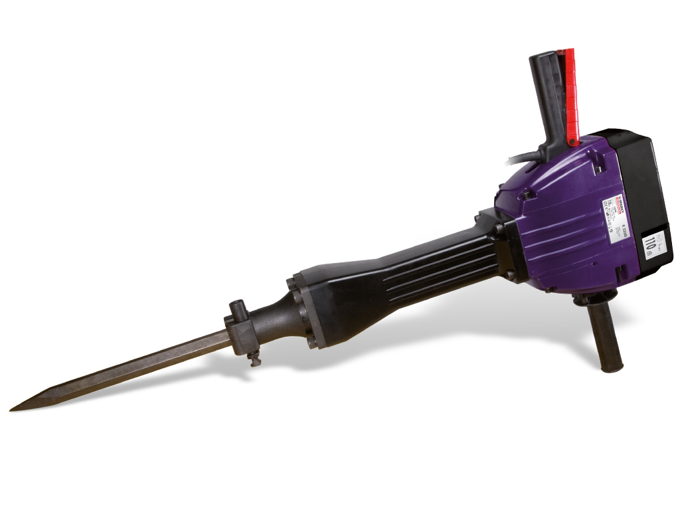
ВИБРАЦИОННАЯ БОЛЕЗНЬ
К.м.н., Сметнева Н.С.
2021

Slide 2
Вибрационная болезнь – это профессиональное заболевание, возникающее вследствие длительного (10-15 лет) воздействия на организм такого физического явления, как вибрация.
Вибрация – это механическое колебательное движение с определенной частотой. Самой опасной считается вибрация с частотой 16-200 Гц.

Slide 3
Источники технологической вибрации
Метало- и деревообрабатывающие станки
Кузнечно-прессовое оборудование
Литейные и электрические машины
Стационарные электрические установки
Насосные агрегаты и вентиляторы
Машины для животноводства, очистки и сортировки зерна
Оборудование промышленности и производства строительных материалов
Установки химических и нефтехимических производств

Slide 4
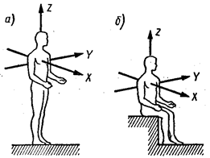
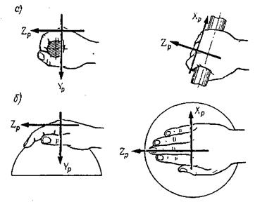
Характер воздействия вибрации
Общая вибрация
Локальная
на весь организм человека
на отдельные части тела

Slide 5
ВИБРАЦИЯ ПО ВИДУ КОНТАКТА С ТЕЛОМ РАБОЧЕГО
ОБЩАЯ
ЛОКАЛЬНАЯ
Транспортно-технологическая вибрация
Транспортная вибрация
Технологическая вибрация
Место контакта вибрации с телом — руки. Через руки происходит передача вибрации на все тело
Характерна для тех профессий, где работа связана с удержанием вибрирующего инструмента или деталей в руках
горнорабочие
метрострой
обрубщики литья
рубщики металла
клепальщики
полировщики
заточники
наждачники
слесари-сборщики
вальщики леса
швейная промышленность
Колебания передаются всему через опорные поверхности (пол, сиденье, обрабатываемое изделие, на котором вынужден стоять рабочий)
Характерна для работников строительного, железобетонного производств, текстильной промышленности, транспорта

Slide 6
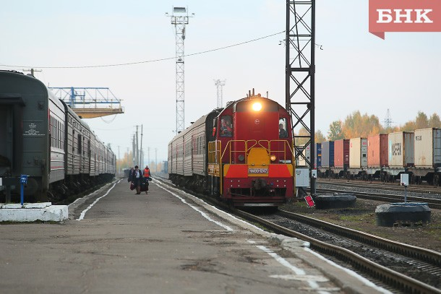
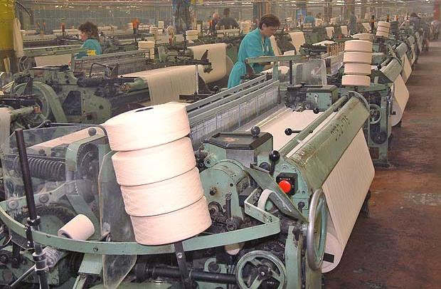
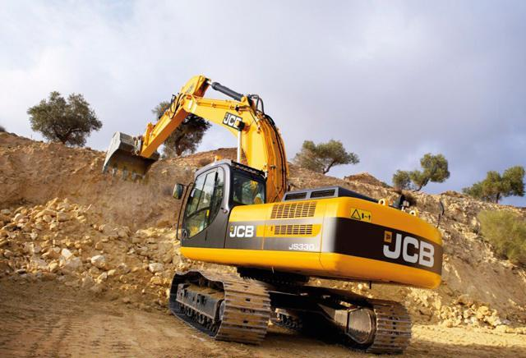
Общая вибрация

Slide 7
Локальная вибрация
Обрубщик
Клепальщик

Slide 8
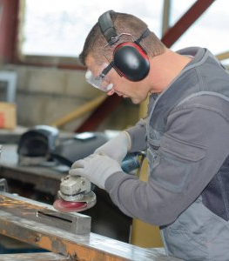
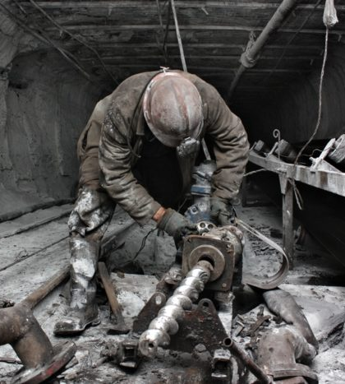
Локальная вибрация
Полировщик
Проходчик

Slide 9
Виброопасные профессии
Обрубщик
Клепальщик

Slide 10
Виброопасные профессии
Полировщик
Проходчик

Slide 11
Классификация ВБ
ВБ от воздействия общей вибрации [Г.Н. Лагутина, 2011]
ВБ от воздействия локальной вибрации [Г.Н. Лагутина, 2011]:
• 1-я степень
– полиневропатия верхних и нижних конечностей, нерезко выраженная, сенсорная форма
• 2-я степень
– полиневропатия верхних и нижних конечностей, умеренно выраженная, сенсорная форма
– дорсопатия (миофасциальный болевой синдром, радикулопатия пояснично-крестцового уровня)
• 1-я степень – полиневропатия верхних конечностей, нерезко выраженная, сенсорная форма – вторичный СР (синдром белого пальца – редкие приступы) – синдром карпального канала (компрессионная невропатия срединного нерва – ирритативная стадия) • 2-я степень: – полиневропатия верхних конечностей, умеренно выраженная, сенсорная форма – вторичный СР (синдром белого пальца – частые приступы) – синдром карпального канала (компрессионная невропатия срединного нерва – дефицитарная стадия).
ВБ, связанная с воздействием локальной и общей вибрации:
сочетает клинические синдромы самостоятельных форм заболевания в соответствии со степенью тяжести

Slide 12
ВБ от воздействия локальной вибрации

Slide 13
ВБ от воздействия локальной вибрации
Различная степень нарушений в верхних конечностях
сосудистые нарушения
нервно-мышечные нарушения
костно-суставные нарушения

Slide 14
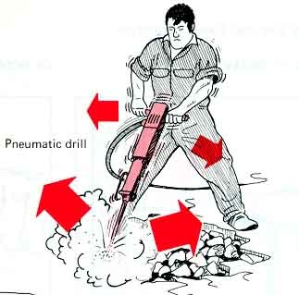
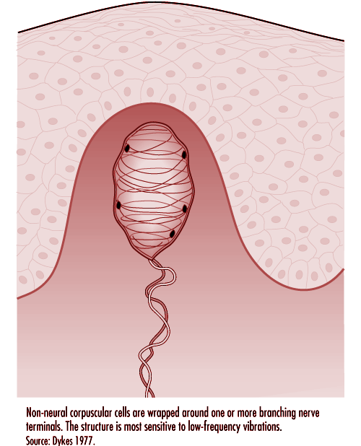
Путь передачи вибрации на руки рабочего
Тельца Фатера-Пачини – вибрационные рецепторы , расположенные в поверхностных слоях эпидермиса

Slide 15
Проявления
полинейропатия верхних конечностей, в том числе с сенсорными и вегетативно-трофическими нарушениями
периферический ангиодистонический синдром верхних конечностей (в том числе синдром Рейно)
синдром карпального канала (компрессионная нейропатия срединного нерва)
миофиброз предплечий и плечевого пояса,
артрозы и периартрозы лучезапястных и локтевых суставов

Slide 16
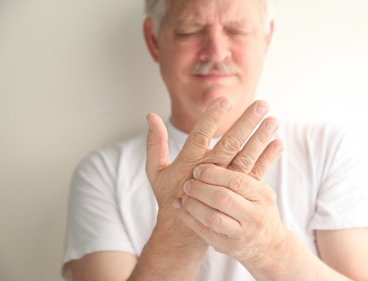
Ведущие синдромы ВБ верхних конечностей
Периферический ангиодистонический синдром
Синдром полиневропатии верхних конечностей
Миофибродистрофический синдром

Slide 17
Ведущие синдромы ВБ верхних конечностей
Периферический ангиодистонический синдром
Синдром полиневропатии верхних конечностей
Миофибродистрофический синдром

Slide 18
Периферический ангиодистонический синдром
Прямое повреждающее действие вибрации на эндотелий сосудов;
развитие сложных регуляторных расстройств с одновременным или последовательным формированием
- нейрогормональных
- рефлекторных нарушений;
изменение микроциркуляции и транскапиллярного обмена;
прогрессирование тканевой гипоксии.

Slide 19
Периферический ангиодистонический синдром: клинические признаки
Мраморная окраска верхних конечностей;
периферический цианоз рук;
гипотермия пальцев и кистей
внезапно возникающие приступы ангиоспазма (синдром Рейно) на одной или на обеих руках (полировщики, наждачники и др.);
приступы ангиоспазма чаще наблюдаются при мытье рук холодной водой или при общем охлаждении организма.

Slide 20
Приступ ангиоспазма при синдроме Рейно.
Ангиография.

Slide 21
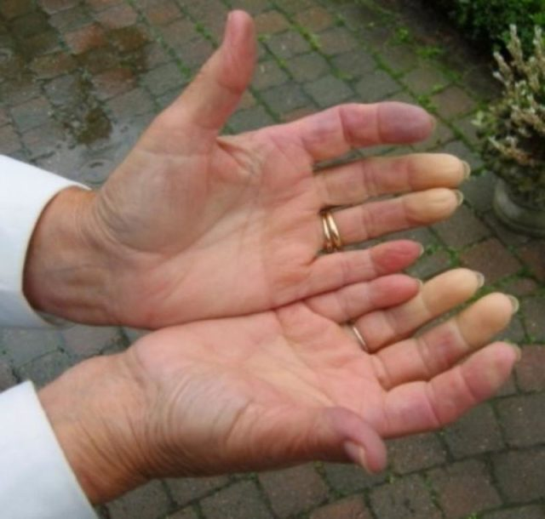
Синдром Рейно. Ангиоспазм.

Slide 22
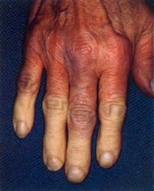
Синдром Рейно.
Ангиоспазм.
Гипотрофия мышц кисти.

Slide 23
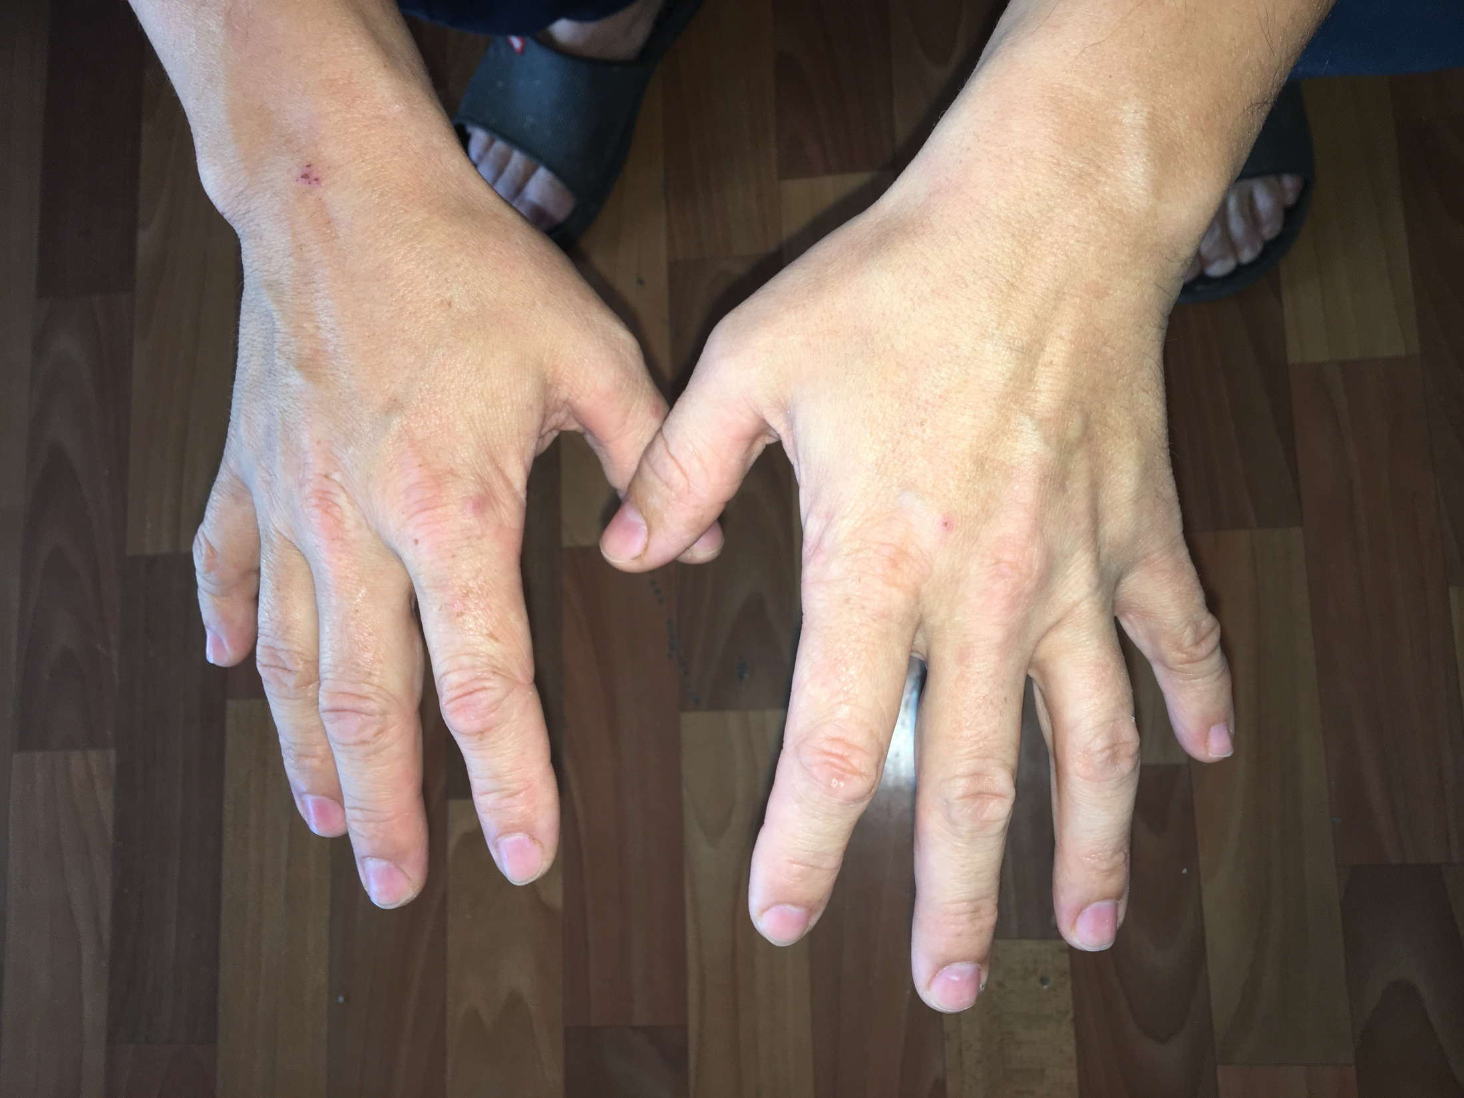
Цианоз дистальных фаланг

Slide 24
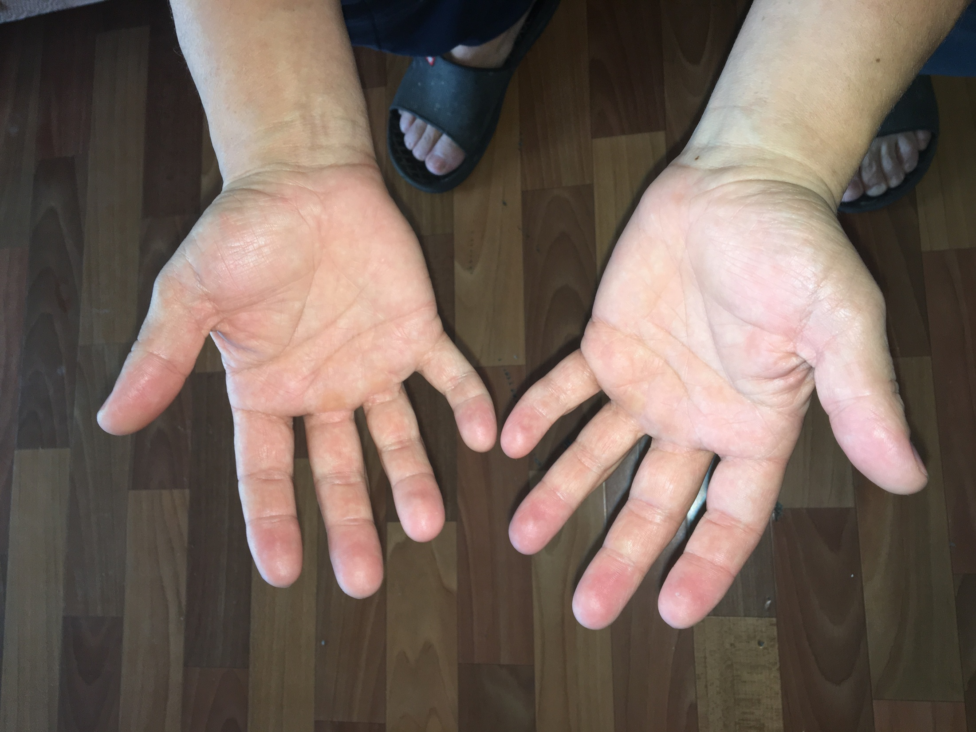
Цианоз дистальных фаланг

Slide 25
Ведущие синдромы ВБ верхних конечностей
Периферический ангиодистонический синдром
Синдром полиневропатии верхних конечностей
Миофибродистрофический синдром

Slide 26
Синдром полиневропатии верхних конечностей
Локальная вибрация вызывает
дегенеративные изменения концевых структур аксонов
снижает возбудимость мотонейронов
с увеличением частоты вибрации и стажа в процесс вовлекаются супрасегментарные механизмы контроля переднероговых структур
глубокие необратимые изменения в тельцах Фатера-Пачини

Slide 27
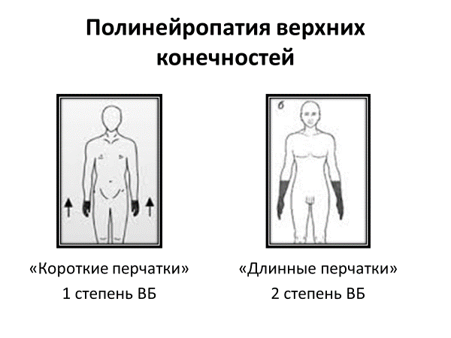
Синдром полиневропатии верхних конечностей: клинические признаки
Снижение вибрационной и болевой чувствительности верхних конечностей по типу
- коротких «перчаток»(1 ст.)
- длинных «перчаток» (2 ст.)
парестезии (онемение, мурашки, покалывание) рук
боли в руках

Slide 28
Полинейропатия верхних конечностей
«Короткие перчатки»
1 степень ВБ
«Длинные перчатки»
2 степень ВБ

Slide 29
Ведущие синдромы ВБ верхних конечностей
Периферический ангиодистонический синдром
Синдром полиневропатии верхних конечностей
Миофибродистрофический синдром

Slide 30
Миофибродистрофический синдром
Изменения дистрофического характера в результате нарушения микроциркуляции и тканевого метаболизма
Трофические нарушения преимущественно
- в нервной системе (демиелинизация и распад осевых цилиндров с развитием полиневропатии)
- в опорно-двигательном аппарате

Slide 31
Миофибродистрофический синдром: клинические проявления
Снижение мышечной силы рук, гипотрофии мышц кистей и предплечий
Высокая частота туннельных синдромов
Дегенеративные изменения костно-суставного аппарата
- остеопроз, выходящий за рамки возрастных параметров
- кистовидные просветления
- эностозы
- асептические некрозы костей запястья
- деформирующие остеоартрозы верхних конечностей
- стилоидозы
- эпикондилезы
- элементы обызвествления в периартикулярных тканях

Slide 32
ВБ от воздействия локальной вибрации
1-я степень
2-я степень
периферический ангиодистонический синдром верхних конечностей, в том числе с редким синдромом Рейно
синдром запястного (карпального) канала (компрессионная нейропатия срединного нерва)
полинейропатия верхних конечностей с сенсорными нарушениями
периферический ангиодистонический синдром верхних конечностей, в том числе с частым синдромом Рейно
полинейропатия верхних конечностей с сенсорными и вегетативно-трофическими нарушениями
миофиброз предплечий и плечевого пояса
периартрозы и артрозы лучезапястных и локтевых суставов

Slide 33
ВБ от воздействия общей вибрации

Slide 34
Классификация ВБ
ВБ от воздействия общей вибрации [Г.Н. Лагутина, 2011]
• 1-я степень
– полиневропатия верхних и нижних конечностей, нерезко выраженная, сенсорная форма
• 2-я степень
– полиневропатия верхних и нижних конечностей, умеренно выраженная, сенсорная форма
– дорсопатия (миофасциальный болевой синдром, радикулопатия пояснично-крестцового уровня)

Slide 35
Последствия воздействия общей вибрации
Стойкие нарушения
опорно-двигательного аппарата
нервной системы
изменения в сердечно-сосудистой системе
изменения в вестибулярном аппарате
нарушение обмена веществ
Головные боли, головокружение, плохой сон, утомление и понижение работоспособности

Slide 36
Проявления
периферический ангиодистонический синдром (в том числе синдром Рейно)
полинейропатия верхних и нижних конечностей, в том числе с сенсорными и вегетативно-трофическими нарушениями
полинейропатия конечностей в сочетании с радикулопатией пояснично-крестцового уровня
церебральный ангиодистонический синдром

Slide 37
ВБ от воздействия общей вибрации
Ведущими синдромами заболевания являются
полиневропатия верхних и нижних конечностей, в том числе с сенсорными и вегетативно-трофическими нарушениями
полиневропатия конечностей в сочетании с радикулопатией пояснично-крестцового уровня
церебральный ангиодистонический синдром

Slide 38
ВБ от воздействия общей вибрации
1-я степень
2-я степень
периферический ангиодистонический синдром верхних и нижних конечностей;
полинейропатия верхних и нижних конечностей с сенсорными нарушениями.
периферический ангиодистонический синдром верхних и нижних конечностей, в том числе с синдромом Рейно верхних конечностей
полинейропатия верхних и нижних конечностей с сенсорными и вегетативно-трофическими нарушениями;
радикулопатия (компрессионно-ишемический синдром) пояснично-крестцового уровня;
церебральный ангиодистонический синдром

Slide 39
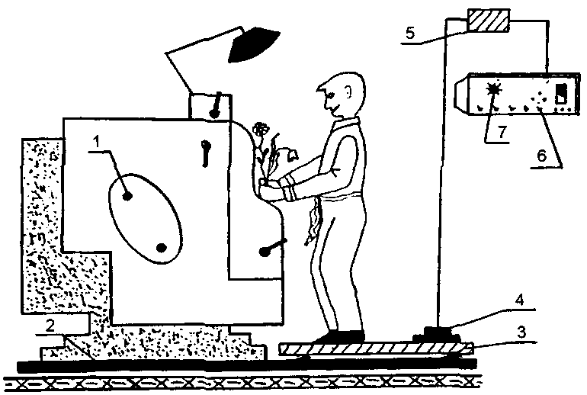
ВБ, связанная с воздействием локальной и общей вибрации
- сочетает клинические синдромы самостоятельных форм заболевания в соответствии со степенью тяжести

Slide 40
Диагностика ВБ
Профмаршрут
10-15 лет стажа в виброопасной профессии)
Санитарно-гигиеническая характеристика условий труда
данные о контакте в локальной вибрацией выше ПДУ
Данные амбулаторной карты
появление симптомов заболевания в соответствующие сроки

Slide 41
Диагностика ВБ
Паллестезиометрия
Холодовая проба
Реовазография, УЗИ сосудов – повышение тонуса резистивных сосудов рук
Электронейромиография (ЭНМГ) – нарушение процессов возбудимости и проводимости в верхних конечностях

Slide 42
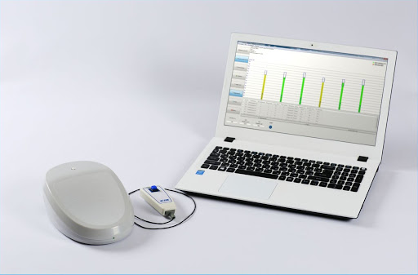
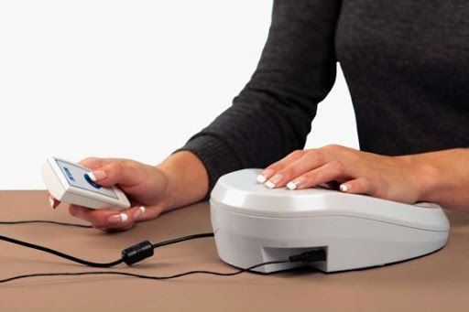
Паллестезиометрия
При вибрационной болезни пороги вибрационной чувствительности на руках повышаются
https://www.rmj.ru/articles/professionalnye_bolezni/Vibracionnaya_bolezny_sovremennoe_ponimanie_i_differencialynyy_diagnoz/#ixzz6HY4VJXpa

Slide 43
Паллестезиометрия
При вибрационной болезни пороги вибрационной чувствительности на руках повышаются
https://www.rmj.ru/articles/professionalnye_bolezni/Vibracionnaya_bolezny_sovremennoe_ponimanie_i_differencialynyy_diagnoz/#ixzz6HY4VJXpa

Slide 44
Исследование болевой чувствительности
Легкое или умеренное снижение болевой чувствительности по типу коротких или длинных перчаток при вибрационной болезни верхних конечностей
Для исследования болевой чувствительности можно воспользоваться альгезиметром Мочутковского (или его модификациями), который дает возможность дозировать степень погружения иглы в толщу кожи и определять порог болевой чувствительности по глубине ее погружения.

Slide 45
Холодовая проба
После измерения кожной температуры кисти погружают в воду (температура воды 8–10^{о}С) на 5 мин. При появлении побеления пальцев рук холодовая проба считается положительной. Затем вновь измеряют температуру кожи и определяют время ее восстановления до исходных величин.
У здоровых лиц температура кожи на пальцах рук обычно 27–31^{о}С, а время восстановления – не более 25 мин.
Время восстановления t - норма – 20-25 мин
- I степень 26-30 мин
- II степень >30 мин

Slide 46
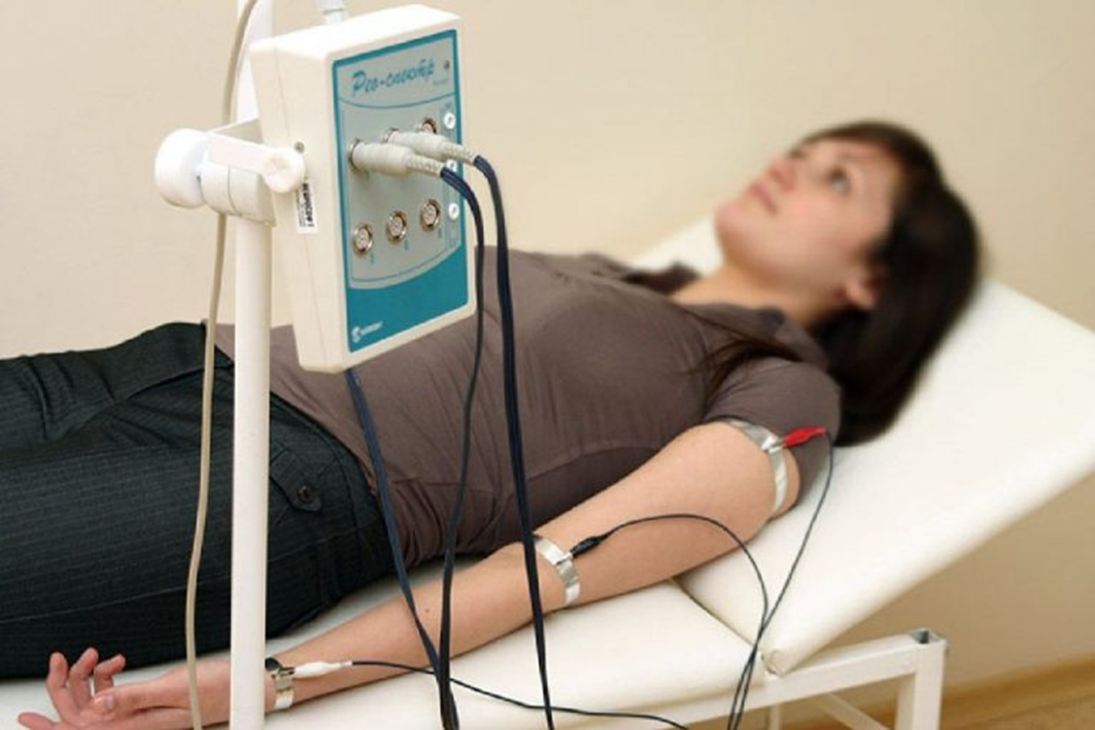
Реовазография
При вибрационной болезни выявляет повышение тонуса резистивных сосудов рук

Slide 47
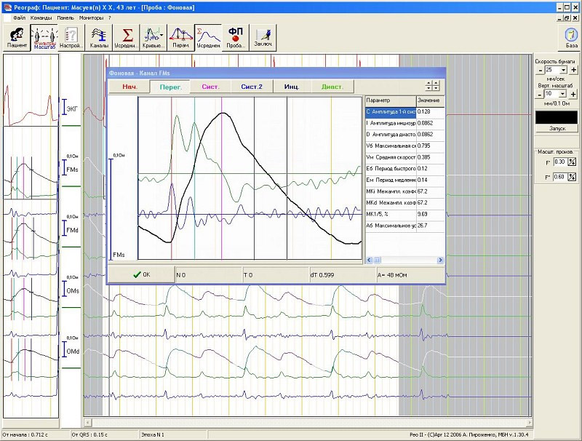
Реовазография: исследование

Slide 48
Электронейромиография
При ВБ выявляет нарушение процессов возбудимости и проводимости в верхних конечностях

Slide 49
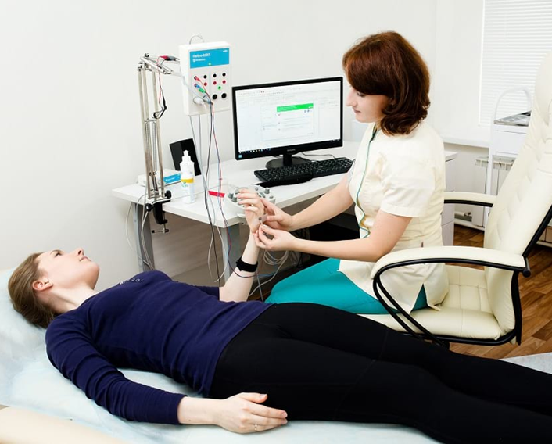
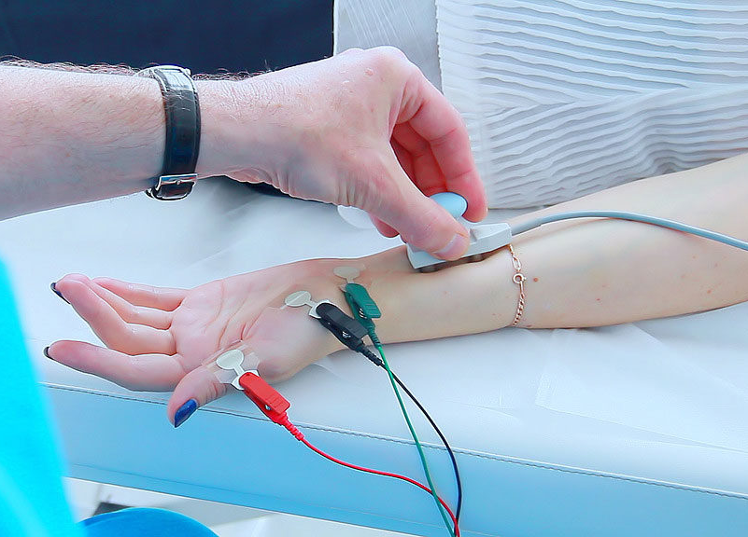
Электронейромиография

Slide 50
Синдром полиневропатии верхних конечностей
Функциональные изменения нервных стволов на верхних конечностях:
снижение скорости проведения импульса (СПИ) до 42,6 м/с
значительное возрастание резидуальной латентности (РЛ) до 5,6 мс
Поражение нервов на ногах:
чаще всего в латентной форме без клинических проявлений
может быть обусловлено генерализованным нарушением микроциркуляции (микроангиопатией) или нарушением регуляторных функций ЦНС

Slide 51
Диффдиагностика
Сирингомиелия
Болезнь Рейно, синдром Рейно
Токсическая полинейропатия
Диабетическая полинейропатия
Миалгии, миозиты, плекситы

Slide 52
Лечение
Сосудорасширяющие (спазмолитические) препараты миотропного действия:
дротаверин,
бенциклан фумарат,
бендазол,
папаверин гидрохлорид.
Ангиопротекторы и корректоры микроциркуляции, включая антиагреганты, такие как никотинаты:
никотиновая кислота (витамин РР),
ксантинол никотинат;
пентоксифиллин.
Антихолинэстеразные препараты:
неостигмина метилсульфат,
галантамин,
ипидакрин.
Витамины группы В:
тиамин (вит. В1),
пиридоксин (вит. В6),
цианокобаламин (вит. В12).
Нестероидные противовоспалительные средства (НПВС) в течение 10-14 дней до достижения терапевтического эффекта:
диклофенак,
ибупрофен,
лорноксикам,
мелоксикам,
ацеклофенак,
кеторолак и другие.
Препараты для купирования болевого синдрома, преимущественно нейропатического характера:
антидепрессанты,
опиоидный анальгетик трамадол,
антиконвульсанты (карбамазепин, трилептал, прегабалин, габапентин).
Немедикаментозная терапия:
физиотерапия,
бальнеотерпия,
иглорефлексотерапия.

Slide 53
Экспертиза профпригодности и прогноз
Временная нетрудоспособность 18-24 дня при амбулаторном лечении
Экспертиза профпригодности:
проводится с учетом тяжести заболевания, сопутствующей патологии, эффекта от лечения
Прогноз:
для жизни – благоприятный
для выздоровления – благоприятный, регресс через 3-7 лет (остаточные явления вибрационной болезни)

Slide 54
Трудовой прогноз
1 степень ВБ - продолжение работы с курсами стационарного и санаторно-курортного лечения, возможно, % утраты трудоспособности.
2 степень ВБ – прекращение работы в контакте с вибрацией, после лечения - перевод работу с благоприятными условиями труда, % утраты трудоспособности, возможно - группа инвалидности III.

Slide 55
Профилактика ВБ
Максимально возможное снижение действия вибрации на организм
Создание оборудования, механизмов и транспортных средств, соответствующих санитарным нормам и стандартам вибробезопасности
Работа с вибрирующим оборудованием, как правило, должна проводиться
в отапливаемых помещениях с температурой воздуха не менее 16^{о}С
при влажности 40–60%
если создание подобных условий невозможно (работа на открытом воздухе, подземные работы и т.д.), то для периодического обогрева должны быть предусмотрены специальные отапливаемые помещения с температурой воздуха не менее 22^{о}С

Slide 56
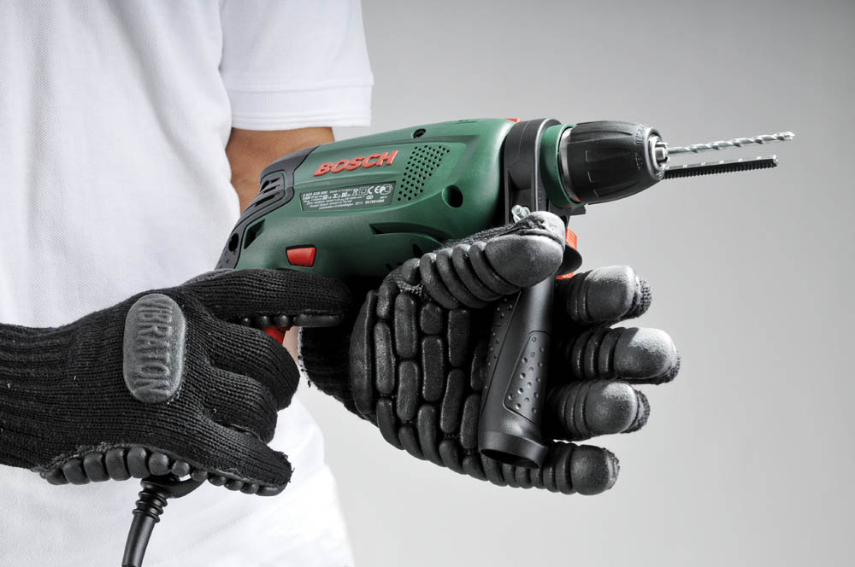
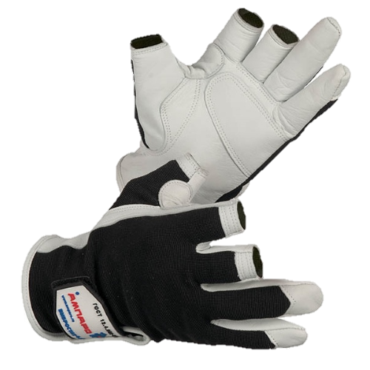
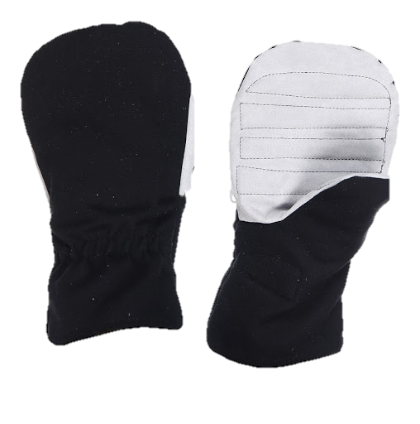
Профилактика ВБ
Правильная организация труда
Время работы с вибрирующими инструментами должно иметь строго ограниченные интервалы.
средства индивидуальной защиты: рукавицы или перчатки.
10-минутные перерывы после каждого часа работы; обязателен обеденный перерыв, а также необходимы 2 перерыва для проведения комплекса производственной гимнастики

Slide 57
Профилактика ВБ
К работе с вибрирующими машинами и оборудованием допускаются лица не моложе 18 лет, получившие соответствующую квалификацию, сдавшие технический минимум по правилам безопасности и прошедшие медицинский осмотр
Дополнительными, помимо общих, противопоказаниями для приема на работу, связанную с воздействием вибрации, являются
эндокринные заболевания из списка по приказу 302н
поражения вестибулярного и слухового аппарата
заболевания сердечно-сосудистой системы
нервной системы
желудочно-кишечного тракта
Также противопоказана работа в условиях воздействия вибрации лицам с облитерирующим эндартериитом, болезнью Рейно

Slide 58
Алгоритм кодирования ВБ в соответствии с МКБ-10 и международным документом МОТ
вначале кода Т75.2,
затем дополнительно коды в соответствии клиническим синдромом проявления болезни
T75.2 – воздействие вибрации (вибрационная болезнь)
G56.0 – синдром запястного (карпального) канала
I73.0 – синдром Рейно
M19.2 – вторичный артроз других суставов (лучезапястных, локтевых)
G 62.8 – полинейропатия уточненная
М 77 - периартроз лучезапястных и локтевых суставов (другие энтезопатии)
М 54.1 – радикулопатия пояснично-крестцовая
Z 57.7 - ранние признаки воздействия вибрации (РПВВ) (Неблагоприятное воздействие производственной вибрации)

Slide 59
Локальная вибрация Приказ 29н
Медосмотры | Врачи медкомиссии | Обследования | Противопоказания
1 раз в 2 года | Врач-хирург Врач-офтальм олог Врач-оторино ларинголог Врач-дермато венероло | Паллестезиметрия Рефрактометрия (или скиаскопия) Исследование функции вестибулярного аппарата Биомикроскопия глаза Визометрия | Поражения отдельных нервов, нервных корешков и сплетений: легкие формы заболеваний с рецидивирующим течением Нарушение рефракции и аккомодации: заболевания и нарушения, приводящие к снижению остроты зрения с коррекцией менее 0,5 на лучшем глазу, менее 0,2 - на худшем глазу Нарушения вестибулярной функции Болезни артерий, артериол, капилляров, вен, лимфатических сосудов, лимфатических узлов: облитерирующие заболевания сосудов вне зависимости от степени компенсации

Slide 60
Общая вибрация (транспортная, транспортно-технологическая, технологическая) Приказ 29н
медосмотры | Врачи медкомиссии | Обследования | Противопоазания
1 раз в 2 года | Врач-хирург Врач-офтальмолог Врач-оториноларинголог Врач-дерматовенеролог | Паллестезиметрия Рефрактометрия (или скиаскопия) Исследование функции вестибулярного аппарата Тональная пороговая аудиометрия | Поражения отдельных нервов, нервных корешков и сплетений: легкие формы заболеваний с рецидивирующим течением Нарушение рефракции и аккомодации: заболевания и нарушения, приводящие к снижению остроты зрения с коррекцией менее 0,5 на лучшем глазу, менее 0,2 - на худшем глазу Нарушения вестибулярной функции Кондуктивная, нейросенсорная, другая потеря слуха с одно- или двусторонним снижением остроты слуха (за исключением лиц с врожденной глухотой, инвалидов по слуху, имеющих документ об Окончании специализированного профессионально-технического училища): для поступающих на работу - I степень снижения слуха; для работающих - II и более степень снижения слуха

Slide 61
Спасибо за внимание

